Slide 1
Ассоциация «Клуб бухгалтеров и аудиторов некоммерческих организаций» (Москва) в рамках проекта «Информационная поддержка НКО: налогообложение и бухгалтерский учёт. Этап V»

Slide 2
при финансовой поддержке Фонда президентских грантов

Slide 3
180-й вебинар Ассоциации "КБА НКО" 01.02.2023
«Должная осмотрительность при выборе контрагента, в т.ч. в НКО. Рекомендации по минимальному набору документов и/или сведений, которые желательно иметь в организации для доказательства проверки контрагента (исполнителя, подрядчика, продавца)»
в рамках проекта
«Информационная поддержка НКО: налогообложение и бухгалтерский учёт. Этап V»
с использованием гранта Президента Российской Федерации на развитие гражданского общества, предоставленного Фондом президентских грантов

Slide 4
Деятельность Ассоциации:
Ежеквартальные встречи московского Клуба
Встречи региональных Клубов (Абакан, Екатеринбург, Казань, Красноярск, Нижний Новгород, Ленинградская область, Санкт-Петербург, Саратов, Севастополь, Ульяновск, Челябинск)
Регулярные обзоры изменений в законодательстве, касающихся НКО
Консультационные семинары и вебинары
Серия книг «Некоммерческие организации» под общей редакцией П.Ю. Гамольского

Slide 5
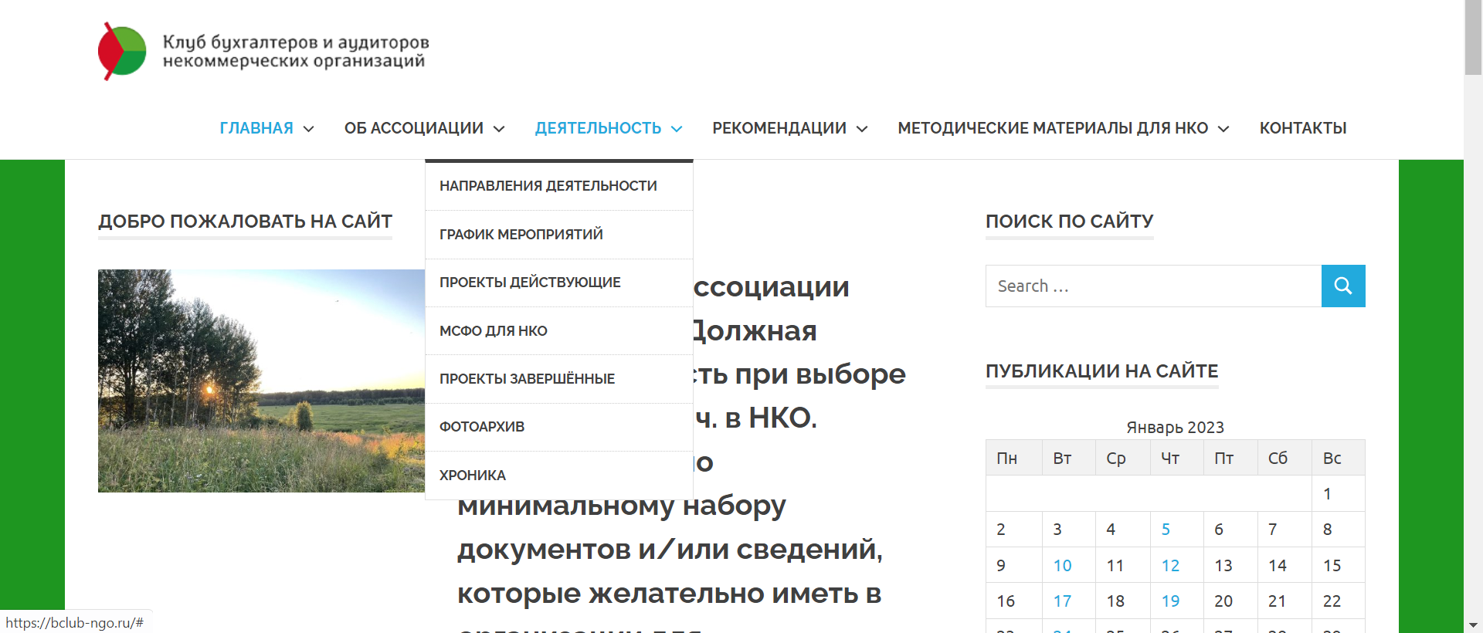

Slide 6
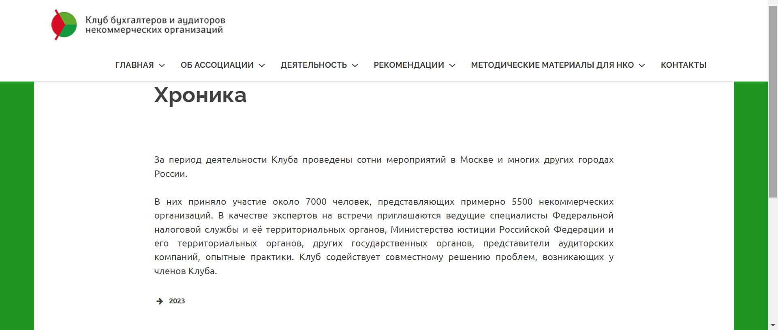

Slide 7
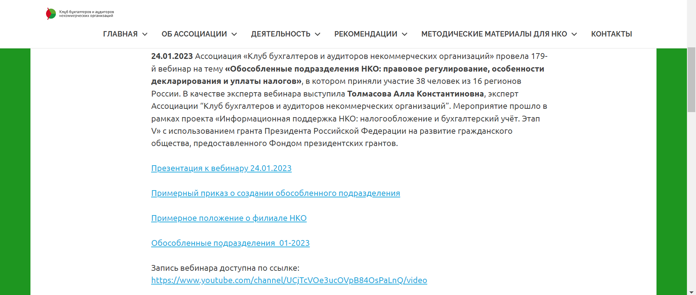

Slide 8
Присоединяйтесь к нам
* в Контакте:
https://m.vk.com/public183078827?from=groups
* в Телеграмм:
https://t.me/bclubngo

Slide 9
Наши вебинары в Интернете
*https://www.youtube.com/channel/UCjTcVOe3ucOVpB84OsPaLnQ/videos
*Открыта подписка на обновление канала

Slide 10
План-график вебинаров на февраль 2023 г.
07.02.2023. г. Москва. 181-й вебинар «Федеральный закон «О контроле за деятельностью лиц, находящихся под иностранным влиянием» от 14.07.2022 N 255-ФЗ«. Эксперт – Воробьёв Константин Олегович, юрист фонда «Нужна помощь».
14.02.2023. г. Москва. 182-й вебинар «Ответы на вопросы по бухгалтерcкому учёту и налогообложению» для руководителей, бухгалтеров и активистов СО НКО».
21.02.2023. г. Москва. 183-й вебинар «Особенности регулирования труда различных категорий граждан — инвалидов, молодёжи, пенсионеров, семейных работников, в т.ч. в НКО». Эксперт – Жижерина Юлия Юрьевна, руководитель компании «Мир трудовых отношений» (http://zhizherina.ru/)
28.02.2023. г. Москва. 184-й вебинар «Новое в правовом регулировании, налогообложении и бухгалтерском учёте в НКО в 2023 году». Эксперт: Гамольский Павел Юрьевич – Президент Ассоциации “Клуб бухгалтеров и аудиторов некоммерческих организаций”.

Slide 11
Контакты Ассоциации:
Телефон:
Сайт:
Электронная почта:
+7 (495) 972-80-68
bclub-ngo.ru
bclub-ngo2014@mail.ru

Slide 12
Эксперт
сегодняшнего
вебинара

Slide 13
Джаарбеков Станислав Маратович
Налоговый консультант, лектор семинаров, автор книг по налогообложению и бухгалтерскому учёту.

